Slide 1

Phase de consultation – présentation du SCoT
Juin 2025

Slide 2
ORDRE DU JOUR
Le Schéma de Cohérence Territoriale (SCoT)
Le Projet d’Aménagement Stratégique (PAS)
Le Document d’Orientation et d’Objectifs (DOO)
Les prochaines étapes
2

Slide 3
Le Schéma de Cohérence Territoriale (SCoT)
1

Slide 4







Un Schéma de Cohérence Territoriale c’est…
Un projet de territoire partagé à horizon 2050
Il décline à son échelle les grands schémas qui s’imposent à lui
Un document de référence pour les politiques publiques dont il assure la cohérence
Il fixe les objectifs et les orientations qui doivent être déclinés dans les documents d’urbanisme locaux (PLUi / PLU…)
4

Slide 5
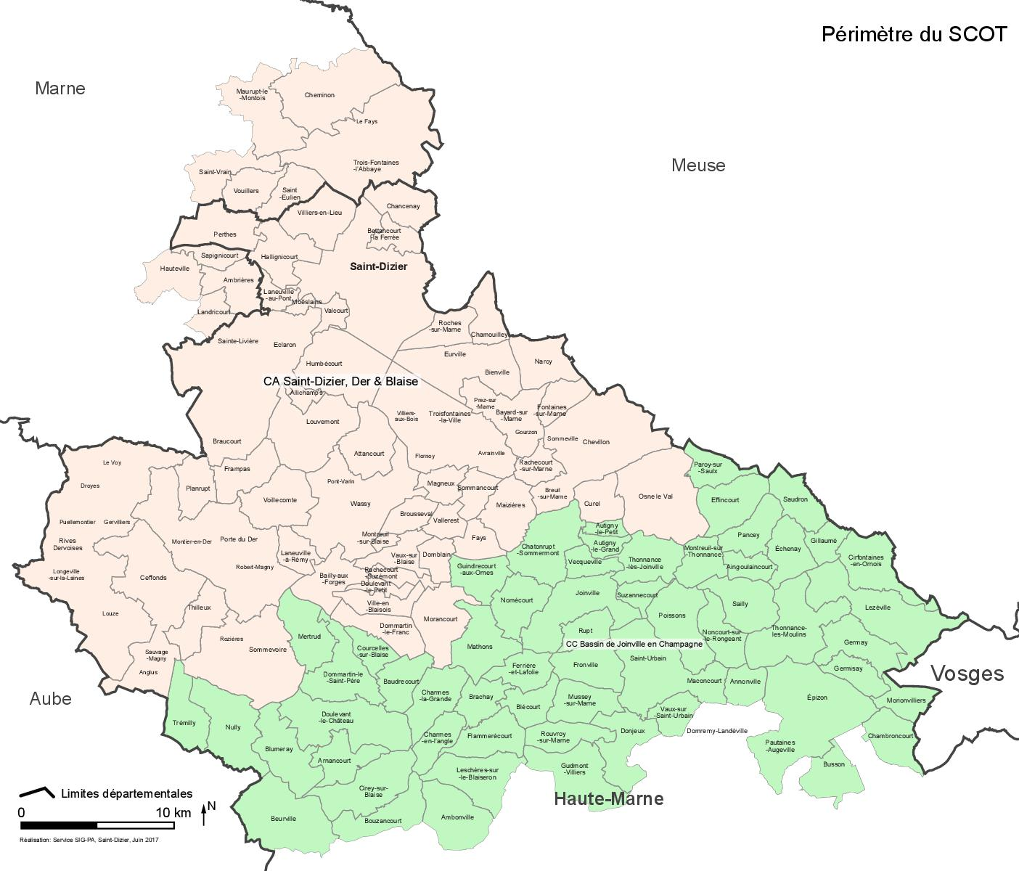
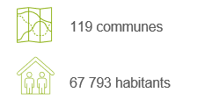
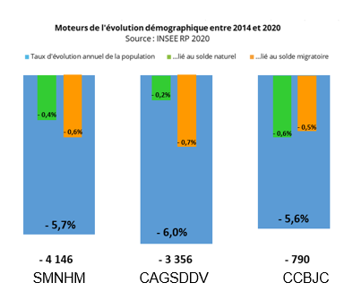
Le territoire du SCoT Nord Haute-Marne

Slide 6
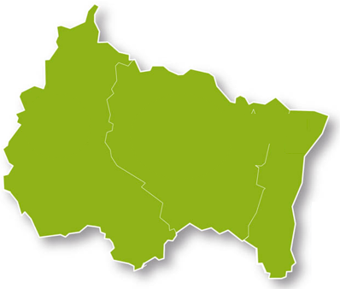



Articulation des documents de planification
Schéma Régional d’Aménagement, de Développement Durable et d’Égalité des Territoires (SRADDET)
compatibilité
Schéma de Cohérence Territoriale (SCoT)
Projet de territoire
compatibilité
Plan Local d’Urbanisme intercommunal (PLUi)
Projet intercommunal
conformité
Permis de construire
Projet personnel
6

Slide 7




Le contenu du SCoT
PAS
Projet d’Aménagement Stratégique
DOO
Document d’Orientation et d’Objectifs
= projet politique
= traduction réglementaire du PAS
Il contient un DAACL
Annexes
  Diagnostic
  Évaluation environnementale
  Justifications
7

Slide 8
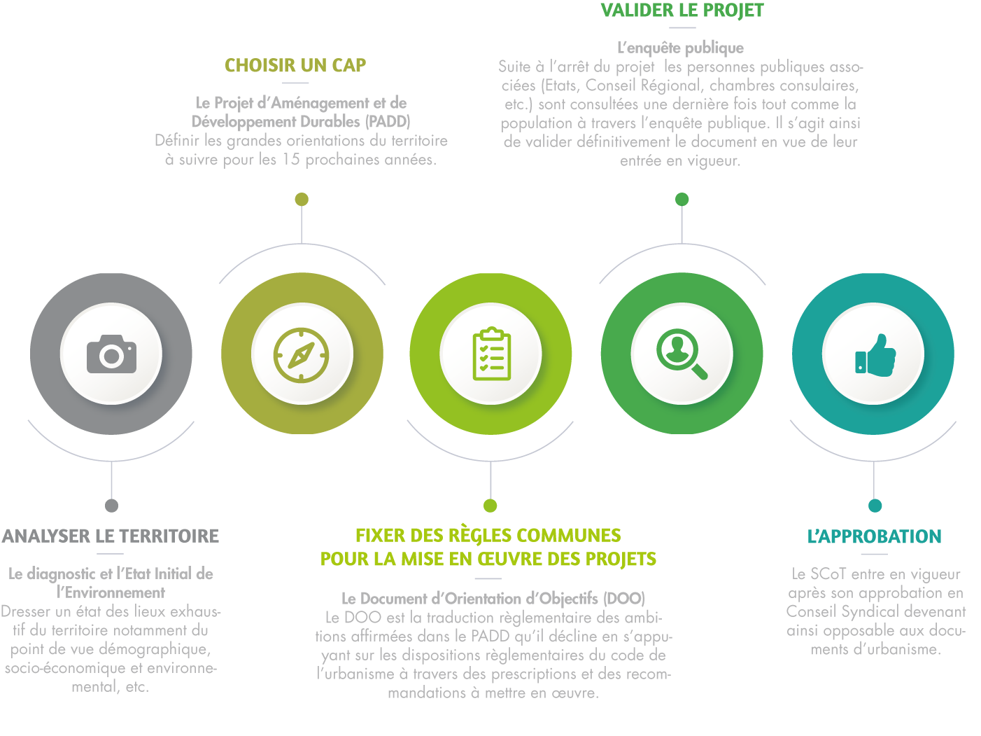
Une démarche en plusieurs temps
Choisir un cap
Projet d’aménagement stratégique
(PAS)
Valider le projet
Arrêt, consultation des Personnes Publiques Associées et Enquête Publique
2020
2024
2025
2023
2025
Analyser le territoire
Diagnostic et Etat Initial de l’Environnement
Fixer des règles communes pour la mise en œuvre des projets
Document d’Orientations et d’Objectifs
(DOO)
Approbation
Entrée en vigueur du SCoT
Concertation préalable

Slide 9
Une démarche d’élaboration partagée…
…avec les élus
Ateliers diagnostic
Séminaire de reprise : janvier 2023
Séminaire en format « fresque du projet » : octobre 2023
Séminaire trajectoire pop et logement : déc 2023
Séminaires DOO : mai 2024 et mars 2025
…avec les personnes publiques
Réunion PPA diagnostic : juin 2019
Réunion PPA PAS le 28 mars 2024
Réunion PPA DOO le 20 mai 2025
…avec la population
Réunion publique diagnostic : décembre 2018
Réunion publique PAS : mai 2024
Réunion publique DOO : mai 2025

Slide 10
Le Projet d’Aménagement Stratégique (PAS)
2

Slide 11



Un projet politique autour de 3 objectifs principaux
1
Un maintien de population à horizon 2050
2
La priorité donnée au développement économique
3
3
Une politique de l’habitat ambitieuse
11

Slide 12



Rappel du scénario retenu : Maintien de la population entre 2026 et 2050
NHM
En 2050
GSDDV
En 2050
CCBJC
En 2050
Maintien de population
64 430 habitants
52 960 habitants
11 475 habitants
Objectif de logements vacants
180 lgt vacants / an à remettre sur le marché
125 lgt vacants / an à remettre sur le marché
55 lgt vacants / an à remettre sur le marché
Objectif de logements neufs
70 lgt neufs /an
55 lgt neufs /an
15 lgt neufs /an
12

Slide 13
L’architecture du PAS
Le socle du SCoT :
Conforter une logique territoriale de proximité et de complémentarité en s’appuyant sur les centralités du Nord Haute-Marne
3 axes :
Axe 1 : Réunir les conditions d'un développement économique durable, vecteur d'attractivité, d'insertion et de rayonnement
Axe 2 : Répondre aux besoins de la population en habitat pour enrayer la baisse démographique du territoire, dans une logique de sobriété foncière
Axe 3 : S’appuyer sur les ressources et le cadre de vie pour développer identité et notoriété territoriales
2 composantes transversales :
La santé
L’environnement
13

Slide 14
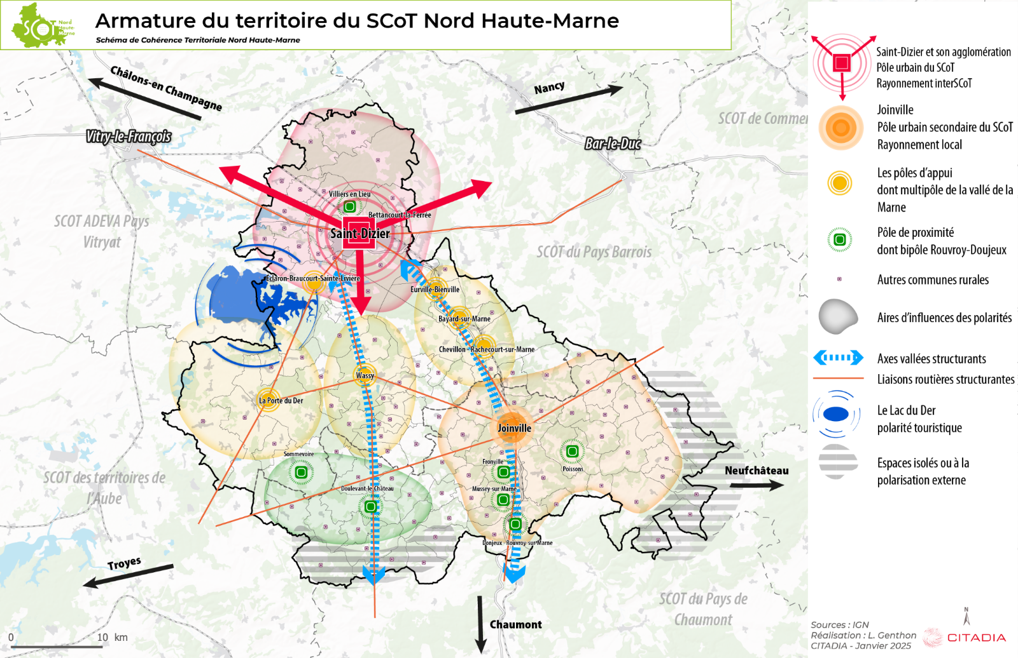
14

Slide 15
Le Document d’Orientation et d’Objectifs
3

Slide 16


Qu’est-ce que le Document d’Orientation et d’Objectifs ?
Instrument de mise en œuvre des orientations stratégiques et des choix politiques définis dans le PAS
Pièce opposable du SCoT aux documents d’urbanisme règlementaire (cahier des charges des PLU, PLUi) et de planification sectorielle (PLH, plans de mobilité, etc.) de rang inférieur et à l’ensemble des opérations d’aménagement de plus de 5 000m² de surface de plancher
La possibilité de hiérarchiser le niveau d’encadrement en distinguant :
Des mesures prescriptives dont la mise en œuvre est obligatoire
Des recommandations pour aller plus loin dans certaines actions sans qu’elles soient obligatoires

Slide 17
Quel contenu pour le DOO ?
Des règles pour un développement équilibré de notre territoire, s’appuyant sur
3 thématiques principales :
et 1 bloc spécifique :
Les activités
économiques
y compris agricoles et commerciales
Les autres principaux lieux de vie et leur rapprochement
(offre de logements, mobilité, équipements, services et densification)
La transition écologique et énergétique
y compris la valorisation des paysages et la gestion économe de l'espace (objectifs chiffrés liés à la consommation d'espaces naturels, agricoles et forestiers)
Le SCoT Nord Haute-Marne est concerné par la loi Littoral
(Lac du Der)
17

Slide 18






Chapitre 1 :
Objectifs et orientations en faveur d’un développement économique durable, vecteur d'attractivité, d'insertion et de rayonnement

Slide 19
Chapitre 1 : Objectifs et orientations en faveur d’un développement économique durable, vecteur d'attractivité, d'insertion et de rayonnement
Conforter les vocations économiques du territoire et contribuer à son développement dans une logique de complémentarité
Soutenir le tissu de petites et moyennes entreprises et permettre la diversification des activités économiques
Assurer la préservation et le redéploiement des commerces de proximité
Conforter les pôles et les services touristiques du territoire
Valoriser les ressources agricoles et soutenir l’agriculture locale
Faire du Nord Haute-Marne, un territoire d’excellence sur le plan énergétique
Valoriser les ressources forestières locales et préserver les fonctions et services rendus par les écosystèmes forestiers

Slide 20
Focus
Conforter les vocations économiques du territoire et contribuer à son développement dans une logique de complémentarité
Stratégie foncière et développement économique
Prescriptions
Les documents d’urbanisme de rang inférieur valorisent en priorité le potentiel d’accueil existant : implantation sur des friches, réhabilitation des espaces à vocation d’activités économiques vieillissants, développement prioritaire dans les zones avec capacités de remplissage restantes (…)
Les besoins de création d’espaces à vocation d’activités économiques seront justifiés au regard des potentialités foncières et de requalification présentes dans les espaces à vocation d’activités économiques existants.
L’ouverture à l’urbanisation de nouveaux espaces en extension est conditionnée à un remplissage de 60% de chaque zone existante concernée (un projet étant comptabilisé comme existant dès lors qu’il fait l’objet d’une promesse de vente).

Slide 21

Focus
Assurer la préservation et le redéploiement des commerces de proximité
Les secteurs de localisation préférentielle des commerces
Les centralités urbaines et polarités de quartier
Les linéaires commerciaux
Les secteurs d’implantation périphérique (SIP)
Saint-Dizier / Bettancourt-la-Ferrée : zone commerciale du Val d’Ornel, zone commerciale du Chêne Saint-Amand, zone commerciale Rue de Vergy
Joinville : zone commerciale du Rongeant
Wassy : zone commerciale rue du Pont Varin
Montier-en-Der (La Porte du Der) : zone commerciale Rue du Pâtis

Slide 22
Focus
Document d’Aménagement Artisanal, Commercial et Logistique (DAACL)
Critères de superficie de surface de vente en fonction des types de polarités commerciales
Prescriptions
Toutefois, à titre exceptionnel, si le commerce envisagé présente un intérêt particulier (création d’une surface commerciale dans un bâtiment vacant, commerce de première nécessité ou venant compléter la gamme commerciale…), des seuils de surface de local commercial légèrement différents pourront être admis.

Slide 23



Chapitre 2 :
Objectifs et orientations destinés à répondre aux besoins de la population en matière d’habitat, d’équipements et services, et de mobilité

Slide 24



Focus
Objectif de constructions neuves du Syndicat Mixte du Nord Haute-Marne
SCoT Nord Haute-Marne |  | SCoT 2026-2050 (25 années)
 |  | % de la construction neuve
Pôle urbain principal (1) | Saint-Dizier | 33%
Pôle urbain secondaire (1) | Joinville | 6%
Couronne urbaine (8) | Bettancourt-la-Ferrée, Chancenay, Valcourt, Villiers-en-Lieu, Rupt, Suzannecourt, Thonnance-lès-Joinville, Vecqueville | 15%
Pôles de proximité (7) | Éclaron-Braucourt-Sainte-Livière, La Porte du Der, Wassy, Eurville-Bienville, Bayard-sur-Marne, Chevillon, Rachecourt-sur-Marne | 16%
Pôles d'appui (6) | Donjeux, Fronville, Doulevant, Mussey, Poissons, Rouvroy-sur-Marne | 4%
Autres communes rurales (96) | Communes | 26%
250 logements / an
180 logements vacants / an
70 logements neufs / an
24

Slide 25
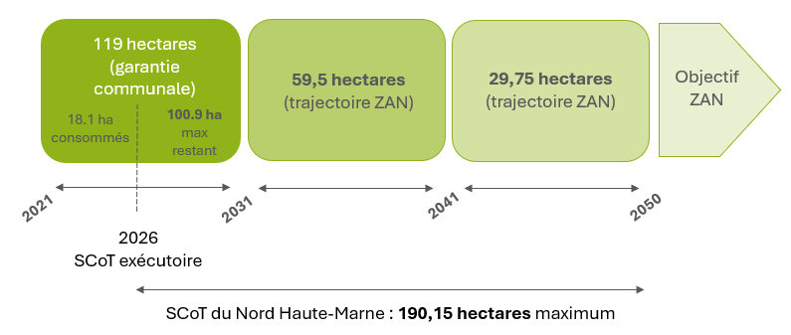
Focus
Synthèse des objectifs de consommation foncière
 | Consommation SCoT 2026 - 2050
 | Habitat | Développement économique | Équipements | Réserve pour projets d’intérêt général | Total
CA Grand Saint-Dizier Der et Vallées | 38,8 ha | 70 ha | / | / | 108,8 ha
CC Bassin de Joinville en Champagne | 14,37 ha | 7,7 ha | / | / | 22,07 ha
SCoT Nord Haute-Marne | 53,17 ha | 77,7 ha | 15 ha | 44 ha | 190,15 ha*
* arrondi
25

Slide 26
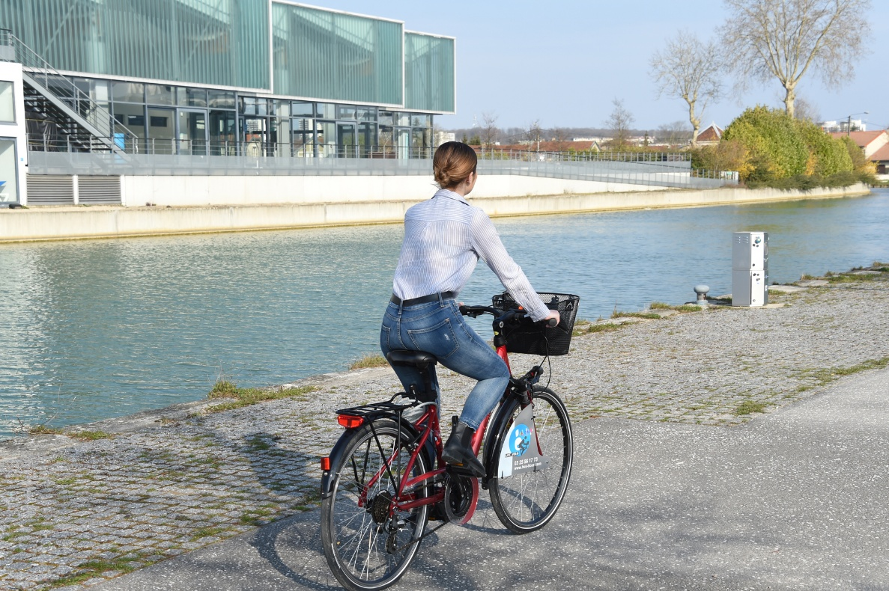
Focus
Orientations de la politique de mobilité dans un objectif de diminution de l'usage individuel de l'automobile
Renforcer le maillage cyclable
Prescriptions
Les documents d’urbanisme de rang inférieur :
Identifient et valorisent les cheminements piétons et cyclables, en particulier vers les gares et les équipements publics
Poursuivent la mise en œuvre d’un réseau d’itinéraires cyclables, en réservant des espaces nécessaires à leur maintien ou à leur extension
Prévoient dans les principales polarités de l’armature urbaine l’aménagement de nouveaux services et équipements en lien avec la pratique cyclable

Slide 27





Chapitre 3 :
Objectifs et orientations en faveur des transitions écologique et énergétique et du cadre de vie

Slide 28
Chapitre 3 : Objectifs et orientations en faveur des transitions écologique et énergétique et du cadre de vie
Mettre en place une stratégie d’adaptation pour un développement résilient du territoire soucieux du bien-être des habitants
Protéger durablement le socle agronaturel du territoire et les composantes de la trame verte et bleue
Préserver et valoriser les paysages et l’identité du territoire
Structurer une destination touristique « Nord Haute-Marne » pour développer identité et notoriété territoriale

Slide 29
Focus
Mettre en place une stratégie d’adaptation pour un développement résilient du territoire soucieux du bien-être des habitants
Risques naturels
Prescriptions
Dans les communes de bassin versant concernées par un risque inondation, les éléments du paysage (haies, bosquets, talus, bandes enherbées…) qui ralentissent le ruissellement et favorisent l’infiltration sont préservés dans les PLUi.
L’aléa feux de forêt
Prescriptions
Privilégier une zone d’interface entre zone boisée et zone urbanisée dès lors que les conditions s’y prêtent. A fort enjeu écologique, les lisières des massifs forestiers doivent ainsi être préservées, au moyen d’une bande tampon végétalisée et/ou d’une bande d’inconstructibilité. Les documents d’urbanisme de rang inférieur imposent une bande inconstructible de protection des lisières boisées de 20m minimum.
Gestion quantitative et qualitative de la ressource en eau
Prescriptions
Les documents d’urbanisme de rang inférieur conditionnent l'urbanisation à une ressource en eau suffisante et de bonne qualité.

Slide 30
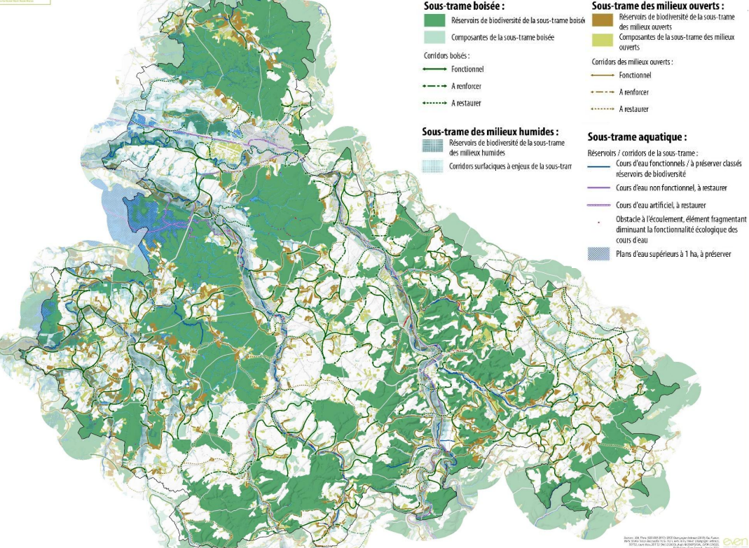
Focus
Protéger durablement le socle agronaturel du territoire et les composantes de la trame verte et bleue
Prescriptions
Les réservoirs de biodiversité doivent être protégés de l’urbanisation et classés en zone inconstructible ou à constructibilité très limitée (zonage N par exemple) afin de garantir leur bon fonctionnement écologique.
Les documents d’urbanisme de rang inférieur doivent prévoir des actions de renforcement des corridors dégradés du territoire dans le cadre de l’élaboration d’une OAP Trame Verte et Bleue, au titre de l’article Article L141-10 du Code de l’Urbanisme.

Slide 31
Chapitre 4 :
Objectifs et orientations destinés à prendre en compte la dimension littorale lacustre du territoire

Slide 32
Chapitre 4 : Objectifs et orientations destinés à prendre en compte la dimension littorale lacustre du territoire
Le SCoT identifie 3 communes littorales limitrophes du lac du Der-Chantecocq qui sont concernées par l’application de la loi Littoral :
  Eclaron-Braucourt-Sainte Livière
  Planrupt
  Rives Dervoises
Des possibilités d’urbanisation spécifiques selon l’identification des agglomérations, villages et secteurs déjà urbanisés (SDU)
Le maintien de coupures d’urbanisation
La protection de la bande des 100m, des espaces remarquables caractéristiques, et des espaces proches du rivage
Les capacités d’accueil du territoire

Slide 33
Les prochaines étapes
4

Slide 34



Nous sommes ici
Finalisation DOO
Phase d’approbation
18 décembre
27 mai
Arrêt du SCoT
en Comité Syndical
Approbation du SCoT en Comité Syndical
juin - septembre
Consultation des partenaires
septembre - novembre
Enquête publique
Les communes et intercommunalités rendent leurs avis lors de cette étape
34

Slide 35
Merci de votre attention
Pour plus d’information sur le SCoT : https://scot-nordhautemarne.fr/telechargement/

